Slide 1
平成26年度関西学連ルール講習会
平成26年3月1日
同志社大学 知真館3号館 210号室

Slide 2
新ルールについて：用具
エアシリンダー
メーカー保証期間（10年）を過ぎていても
大会に参加可能。
ジャケットのサイドパネル
立射姿勢でライフルを支える腕の肘の下
端から上方70ｍｍ、下方20ｍｍの範囲に
縫い目を配置してはならない。

Slide 3
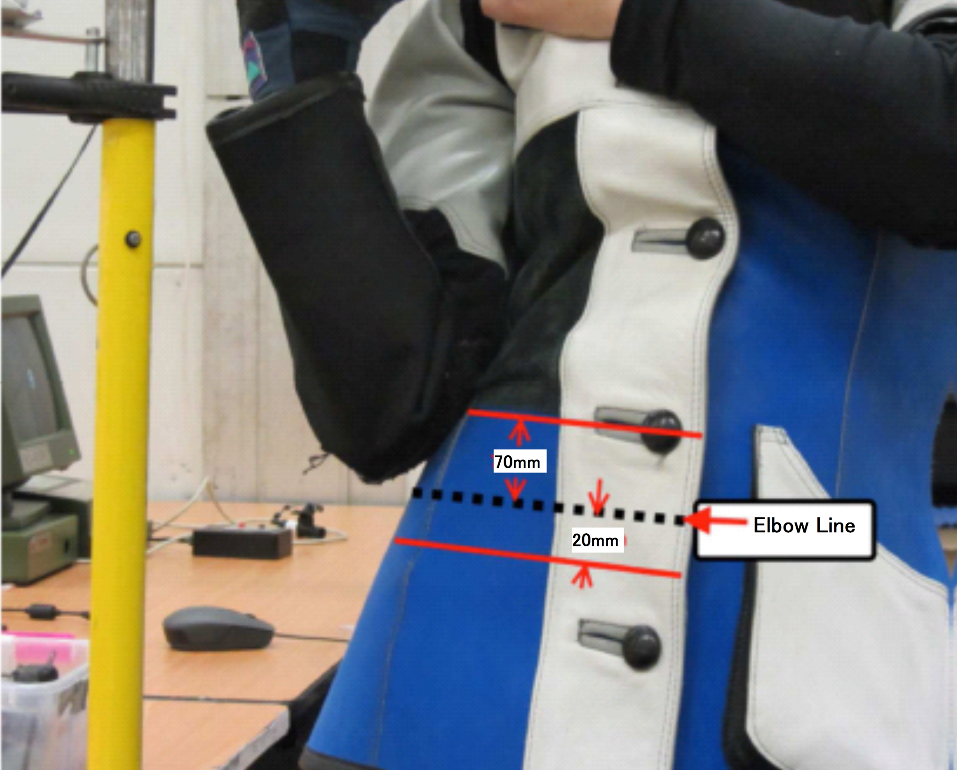

Slide 4
新ルールについて：用具
AR及びSBのウエイト
バットプレートの下部から前方及び側方
に突出する装置またはウエイトは禁止
ライフルレスト（スタンド）
立射姿勢をとった時に、高い方の肩より
低くしなければならない。

Slide 5
新ルールについて：用具
サイドブラインダー
下端は、目の中心線から下方20ｍｍを超
えて下げてはならない。

Slide 6
新ルールについて：競技時間
紙標的使用の競技時間の延長
S60：1時間30分
S40：60分
なお、長崎と長瀞は電子標的のため
S60は1時間15分、S40では50分である

Slide 7
新ルールについて：競技時間
試射時間
本射開始30秒前に終了する。そして本射開始までの30秒間に役員は試射的の回収または本射的へ切り替えを行う。
よって本射開始時刻15分30秒前に 試射時間を開始する。

Slide 8
新ルールについて：減点（本選）
“End of preparation and sighting…stop”
の号令後、
“Match firing…start”
の号令前に選手が弾を発射した場合、その弾は本射として採点せず、本射１発目に２点の減点が科せられる。

Slide 9
新ルールについて：ファイナル
射座のランダム化
ファイナルの射座は、本選の順位ではなく、くじによりランダムに割り当てられる。
カウントダウン時計
設備のある射撃場ではファイナリストが確認できるカウントダウン時計の設置が義務付けられる。
（よって“Ten”、“Five”コールの削除）

Slide 10
新ルールについて：ファイナル
ファイナリスト紹介
試射の後、ライフル種目のファイナリストは姿勢を維持したまま、ライフルを肩からはずして降ろし、振り向くだけでよい。
（10ｍ種目、P60も三姿勢と同様、立ち上がらなくて良い）
空撃ち
射座に着き、銃を構え照準練習をすることは可能であるが、“Preparation and sighting time…start”の号令の前に空撃ちを行った場合は10ｍ種目及び50ｍ種目において1点の減点が科せられる。
なお、空撃ちが許されるのは試射時間、姿勢の切換え、準備時間に限られる。

Slide 11
新ルールについて：ファイナル
ライフル
据銃及び照準練習
“Athletes to the line”の号令から、ファイナル終了の“Stop,unload”の号令の間、ファイナリスト紹介（自分の紹介でない時も含む）を除いて、行うことが許される。
超過弾
ファイナリストが、1シリーズならは1ショットの時間中に超過弾を撃った場合、その超過弾は無効となり、直前の正常弾に2点の減点が科せられる。

Slide 12
新ルールについて：ファイナル
減点
・“Preparation and sighting time…start”
の号令前に弾を装填し、発射した場合、その
ファイナリストは失格となる。
・ “Preparation and sighting time…stop”
の号令または
“change over and sighting time…stop”
の号令後で、次の本射の“start”の号令前に弾を発射した場合、その弾は本射として採点せず、次の本射1発目に2点の減点が科せられる。

Slide 13
新ルールについて：ファイナル
試射時間
10m種目、50ｍP60MWのファイナルではファイナリスト紹介後の2分間の試射が無くなる。
背景：ファイナリスト紹介が立ち上がらずに射撃姿勢を
とったまま行うことになったので、三姿勢のファイ
ナル同様、最終試射時間が無くなった。

Slide 14
ファイナルについて：立射・伏射
30分前
出頭確認/Bibゼッケンの配布/射手手帳の回収
→遅刻した場合は2点減
出頭確認終わり次第
射座への荷物持ち込み
16分前
“Athletes to the line”
14分前
8分間の準備試射時間
（試射時間終了後試射的回収/本射的への切換え）
6分前
射手紹介

Slide 15
ファイナルについて：立射・伏射
射手紹介終了
“Take your positions”
60秒後
“For the first competition series…load”
5秒後
“Start”
以降の進行手順は変更なし

Slide 16
ファイナルについて：三姿勢
30分前
出頭確認/Bibゼッケンの配布/射手手帳の回収
→遅刻した場合は2点減
20分前
射座への荷物持ち込み
13分前
“Athletes to the line”
11分前
5分間の準備試射時間
5分30秒前
射手紹介（膝射の姿勢を維持してよい）

Slide 17
ファイナルについて：三姿勢
射手紹介終了
“Take your positions”
60秒後
“For the first competition series…load”
5秒後
“Start”
以降の進行手順は変更なし

Slide 18
新ルールについて：採点方法及び段級
10ｍS60M、10ｍS40W
・2014年4月以降のG3以上の大会については
すべて小数点で採点を行う。
・ランキングにおいても4月以降は小数点で集計する。
・段級については、現在はルールブックに記載されてい
る合格基準点数に1.047をかけ、四捨五入したものを
新たな合格基準点とする。
この1.047はNT選考会及び全日本大会の点数を基準に出した値であり、暫定的な数字なので、次のルール変更の際に変わる可能性がある。

Slide 19
新ルールについて：採点方法及び段級
50ｍP60M
・2014年4月から2015年3月までの国内のG1以上の大
会およびNT選考会については、すべて小数点で採点
を行う。
・ランキングにおいても4月以降は小数点で集計する。
・ランキングにおいては小数点採点を行った大会については
そのまま、整数点採点を行った大会については整数点
に1.047をかけ、四捨五入したもので集計する。
・段級については、小数点採点を行った大会では現在は
ルールブックに記載されている合格基準点数に1.047を
かけ、四捨五入したものを小数点採点の際の合格基準点
とする。整数点で行った大会では従来通りの合格基準点使う。

